Slide 1
Binární čísla

Slide 2
Jaký je rozdíl mezi daty a informacemi?
Když napíšeme: 2, %. Tak toto jsou data, nevíme o nich nic, neznáme jejich význam (kontext).
Když napíšeme 2. týden. Víme, že číslo 2 představuje týden, z dvojky se stala informace.

Slide 3
Co je to bit?
Je to nejmenší množství informace ve výpočetní technice.
Může nabývat pouze jednu ze dvou možných hodnot: 0 nebo 1.
0
1

Slide 4

Jeden bit nyní nabývá hodnoty 1, světlo je tedy zapnuté:

Slide 5
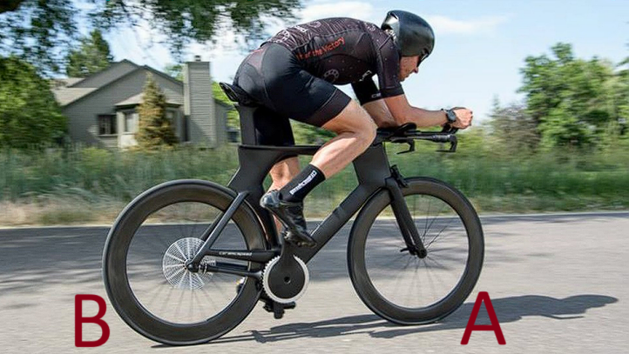
Chceme informovat jezdce o stavu jízdního kola v jedné informaci, které kolo/a má vadné.
Kolik minimálně bitů potřebuji?
Jaká bude velikost informace?

Slide 6
Kolik minimálně bitů potřebuji? 2 bity, proto mám 2 sloupečky v tabulce:
B | A
0 | 0
0 | 1
1 | 0
1 | 1

Slide 7
Nyní jezdce na jízdním kole informuji, že má vadné přední kolo.
B | A
1 | 0
Provedu zápis (10)₂ , podaná informace je o velikosti 2 bitů. 2 bity nám mohli dát 4 možnosti viz stránka 5.

Slide 8
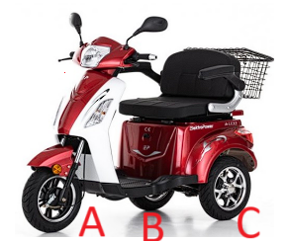
Chceme informovat jezdce na trojkolce v jedné informaci, že má vadné kolo C. Jaká bude velikost informace?
A | B | C
0 | 0 | 0
0 | 0 | 1
0 | 1 | 0
0 | 1 | 1
1 | 0 | 0
1 | 0 | 1
1 | 1 | 0
1 | 1 | 1

Slide 9
Provedu zápis (110)₂ , podaná informace je o velikosti 3 bitů. Informace o velikosti tří bitů nám může poskytnout maximálně 8 (2³) možností (stavů).
Proč je tam dvojka? Dvojka představuje dvě možné hodnoty: nulu a jedničku.

Slide 10
Zdroje:
https://www.svitidla-bachman.cz/Nastenne-designove-venkovni-svitidlo-s-cidlem-Callazo-d10937.htm
https://www.elektropower.cz/elektrickatrikolka/elektrotrikolka-de-luxe/?variantId=837&gclid=CjwKCAjwg5uZBhATEiwAhhRLHiGNmUHSNInjj7xYC0Ptbs3oHn5dE4ujcKWOSaeBn5mOI7s08-msVBoCIFcQAvD_BwE

Slide 11
Děkuji za pozornost.
https://yesit.eu

